Slide 1
Webinar II d. 15/11-2016
Kryptering, klassisk og moderne

Slide 2
Dagsorden
Klassisk kryptografi
Moderne kryptografi
Symmetrisk
Asymmetrisk
Hashing
Autentificering (MAC/HMAC)

Slide 3
Overblik over kryptografi
Kryptografi er kunsten at transmittere en meddelelse M mellem en afsender, Alice, og en modtager, Bob, sådan at meddelelsen ikke kan hverken læses eller modificeres af Eve.
Meddelelsen er indkodet med en (eller flere) nøgler.
Sikkerheden bør or en given besked kun afhænge af at nøglen er hemmelig og ikke af at krypteringsalgoritmens hemmeligholdelse.
Steganografi er en søster til kryptografi og handler om at gemme meddelelser i anden data (billeder fx).

Slide 4
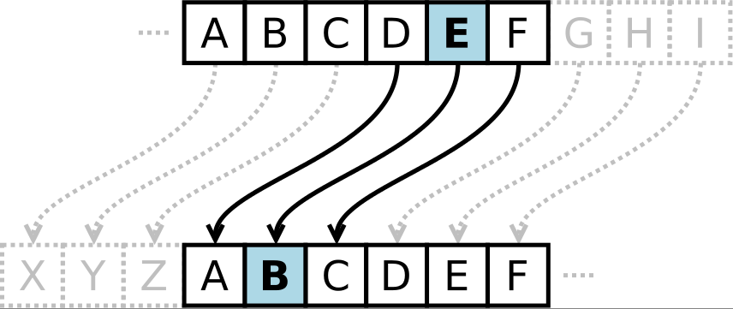
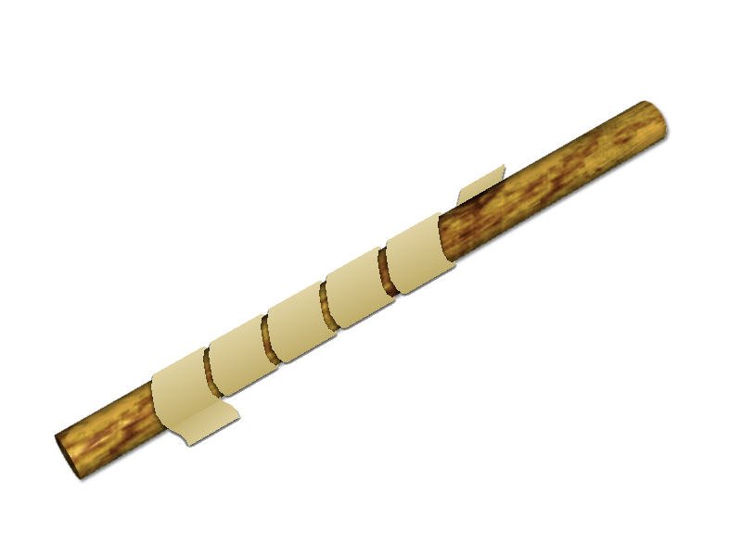
Klassisk kryptografi
Substitution
Transposition

Slide 5
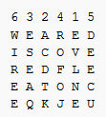
Eksempel på transposition
Kolonne-transposition
Plaintext: WE ARE DISCOVERED. FLEE AT ONCE
Ciphertext: EVLNE ACDTK ESEAQ ROFOJ DEECU WIREE
Nøglen er matrixens størrelse 5x5,
samt kolonnerækkefølgen: 6 3 2 4 1 5

Slide 6
Øvelse
Krypter en meddelelse og dekrypter den.
Vælg fx en matrix på 5 rækker og 7 kolonner og rækkefølgen 6 3 1 5 2 7 4 eller noget andet valgfrit.

Slide 7
Simpel substitution
ABCDEFGHIJKLMNOPQRSTUVXYZ
CDEFGHIJKLMNOPQRSTUVXYZAB
Plaintext: KOLD VINTER I DK FLYGT
Ciphertext: MQNF XKPVGT K FM HNAIV
Krypter
Dekrypter

Slide 8
Hvorfor er det ikke godt nok?
Brute force
Frekvensanalyse!
Man udnytter at sprog ikke har ens fordeling af bogstaver/lyde.
Engelsk fx:
e 0.12702 t 0.09056 a 0.08167 o 0.07507 i 0.06966 n 0.06749 | s 0.06327 h 0.06094 r 0.05987 d 0.04253 l 0.04025 c 0.02782 | u 0.02758 m 0.02406 w 0.02360 f 0.02228 g 0.02015 y 0.01974 | p 0.01929 b 0.01492 v 0.00978 k 0.00772 j 0.00153 x 0.00150 | q 0.00095 z 0.00074

Slide 9
Moderne kryptografi
Moderne metoder bygger grundlæggende på de samme metoder som transposition og substitution, men med metoder der ”oversætter” hvert bogstav til forskellige bogstaver afhængig af hvor langt i krypteringen man er nået.
De moderne algoritmer er så avancerede at de er svære at køre i hånden, men computeren tager sig fint af det.
Det er relativt svært at gennemskue om en algoritme er sikker, brug derfor altid åbne algoritmer som er uafhængigt verificerede.

Slide 10

Key take-away
”Alt hvad du ser kan krypteres…”
”Hvad er der derovre?”
”Det er de hjemmelavede krypteringsalgoritmer. Der må du aldrig gå hen Simba!”

Slide 11
Typer af moderne kryptografi
Symmetrisk kryptering
Asymmetrisk kryptering
Envejsfunktioner og hashing

Slide 12
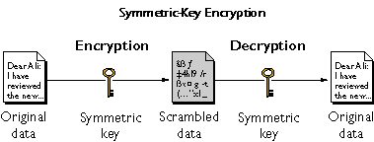
Symmetrisk kryptering
Samme nøgler krypterer og dekrypterer.
Fx AES, DES og Blowfish.

Slide 13
Diffie-Hellman Nøgleudveksling
DH gør det muligt at aftale en delt hemmelig nøgle, over en åben, offentlig forbindelse.
Video: https://www.youtube.com/watch?v=YEBfamv-_do

Slide 14
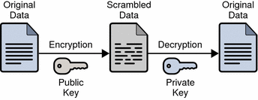
Asymmetrisk kryptering (public key kryptografi)
Man har to nøgler, en til at kryptere og en til at dekryptere.
På denne måde kan man undgå at udveksle nøglen først og der behøves ikke nøgler for hvert par der skal kommunikere.
Se video: https://www.youtube.com/watch?v=wXB-V_Keiu8

Slide 15
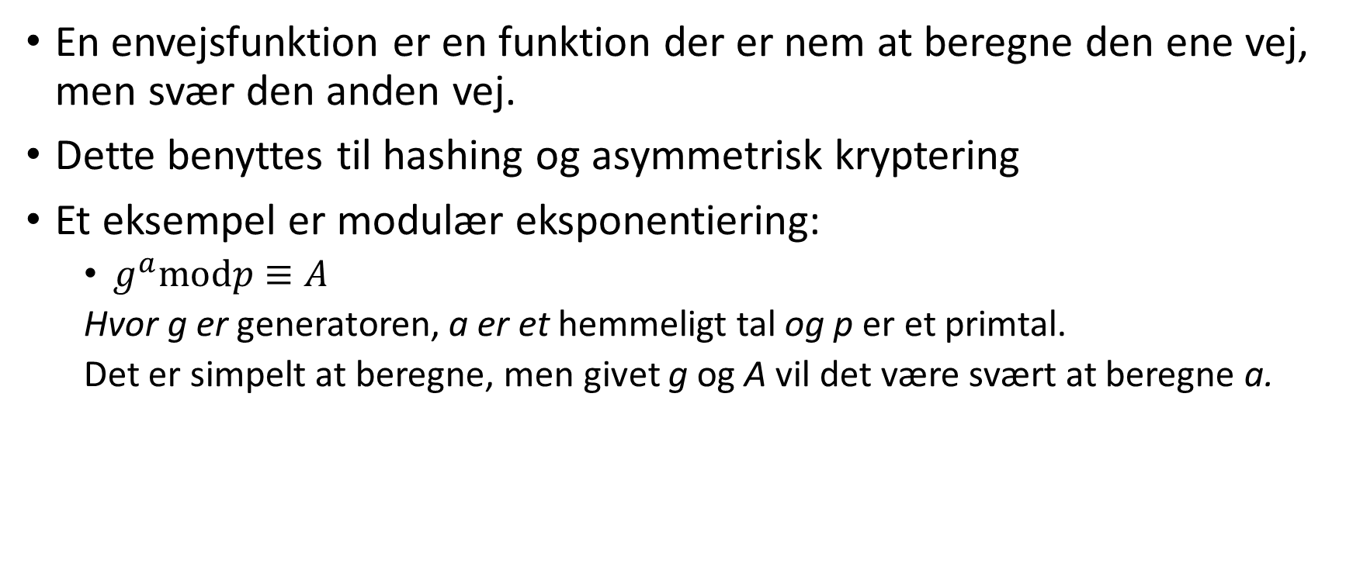
Hashing og envejsfunktioner
En envejsfunktion er en funktion der er nem at beregne den ene vej, men svær den anden vej.
Dette benyttes til hashing og asymmetrisk kryptering
Et eksempel er modulær eksponentiering:
$g^{a}\text{mod}p≡A$
Hvor g er generatoren, a er et hemmeligt tal og p er et primtal.
Det er simpelt at beregne, men givet g og A vil det være svært at beregne a.

Slide 16
Hashing
Hash-funktioner er fx MD5 og SHA-1.
De er kendetegnet ved at tage en streng som input, et password, og outputte en værdi af fast bredde.
Det gælder at hvert password har netop en hash-værdi.
Man kan således gemme værdier i en database, på en måde så man kan checke at et password er korrekt, men uden at man kender selve passwordet.
Man tilføjer et tilfældigt tal til hver beregning, kaldet salt, for at undgå at man kan gætte passwords.

Slide 17
SSL/HTTPS
Secure Socket Layer
Krypterer

Slide 18
Hashing eksempel
SHAKE128("The quick brown fox jumps
over the lazy dog", 256)
-> f4202e3c5852f9182a0430fd8144f0a74b9
5e7417ecae17db0f8cfeed0e3e66e

Slide 19
Key take-away
Og Herren sagde til Abraham:
”Du skal altid hashe dine brugeres passwords. I tilgift skal du altid sørge for at tilføje salt med en passende mængde bits, thi at de som vil skade dig ikke skal hacke dine systemer. ”

Slide 20
autentificering
Autentificering betyder i kryptografisk sammenhæng, at sikre sig at en besked kommer fra den afsender som påstås (meddelelsen er autentisk).
Integritet har en lignende betydning, men refererer til at en besked ikke er blevet ændret.
Sikres oftest med en Message Authentication Code (MAC).
En MAC er en checksum(hash) der beregnes for beskeden og derefter krypteres symmetrisk med en nøgle.
Sikrer ikke mod replayangreb, der skal en dato eller et sekvensnummer eller lign. til.

Slide 21
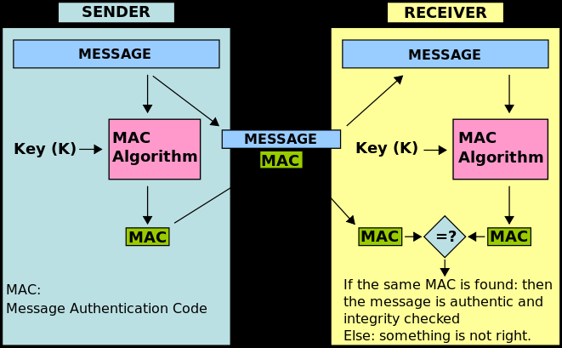
MAC illustration (Wikipedia)

Slide 22
Digitale signaturer
En digital signatur kan fungere på forskellige måder, men minder meget om en MAC. Den primære forskel er at MAC’en krypteres symmetrisk, mens en digital signatur er en asymmetrisk krypteret checksum.
Checksummen krypteres med den private nøgle og derefter kan alle verificere at hvis de kan dekryptere checksummen med den offentlige nøgle og den passer på beskeden, må beskeden være signeret af en med adgang til den private nøgle.

Slide 23
Challenge-response
Challenge-response-protokoller er systemer der gør det muligt at bevise at man er den man påstår.
Der afsendes en challenge, typisk et tilfældigt tal, og der sendes et response tilbage som er en signering af tallet.
Ved at kryptere tallet med ens private nøgle kan den anden part sikre sig ved at sammenligne det, efter dekryptering med den offentlige nøgle, at man er den man påstår.
Man skal i denne sammenhæng især vogte sig for replay-angreb. Det er altså vigtigt at sikre at man ikke kan optage en challenge-response-udveksling og så blot genafspille svaret. Dette er oftere et problem end man skulle tro, men primært et problem når man implementerer sikkerhedsprotokoller.

Slide 24
Spørgsmål
Jeg kan kontaktes på philip.kaare@gmail.com

